Slide 1
স্বাগতম

Slide 2


শিক্ষক পরিচিতি
রিপন মল্লিক
সহকারী শিক্ষক ( আই, সি, টি )
শেখ শহীদুল ইসলাম উচ্চ বিদ্যালয়
ঝাউদী,মাদারীপুর।
মোবাইল নং – 01732088257
ইমেইল – ripanmallick73@gmail.com

Slide 3
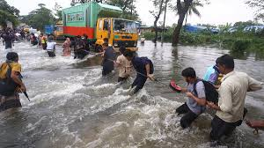
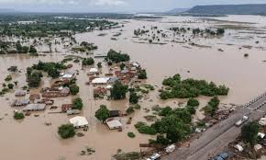
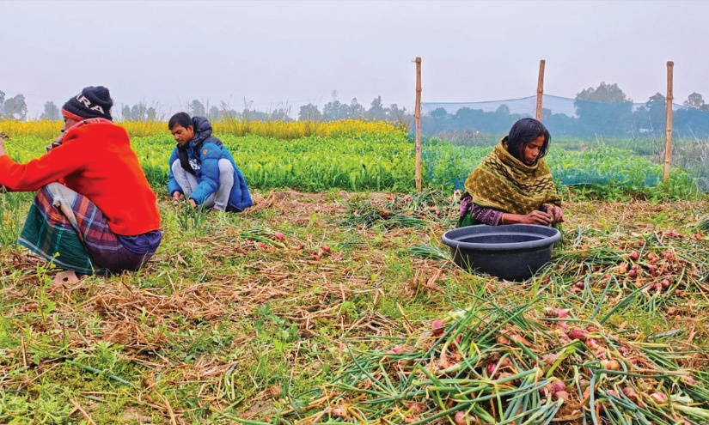
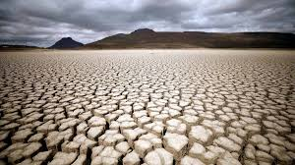
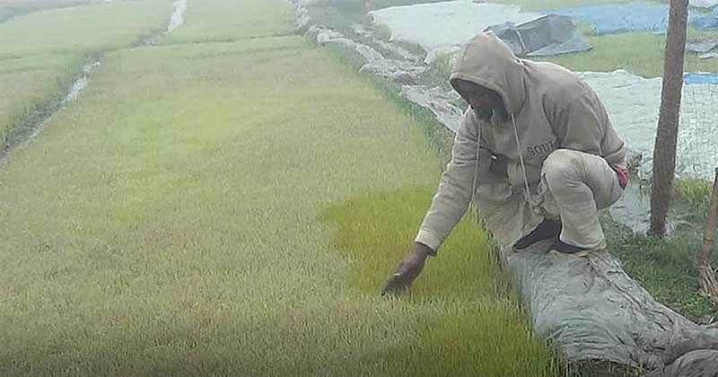
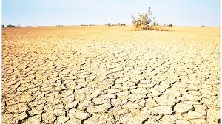

Slide 4
আজকের পাঠের বিষয়
কৃষি ও জলবায়ু

Slide 5
পাঠ শেষে যা শিখতে পারব
কৃষি মৌসুমের বৈশিষ্ঠ বর্ণনা করতে পারবে
রবি ও খরিপ মৌসুমের ফসলাদি কি কি বলতে পারবে।
কৃষি উৎপাদনে আবহাওয়া ও জলবায়ুর প্রভাব লিখতে পারবে।

Slide 6
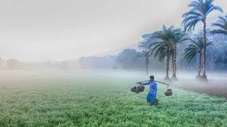
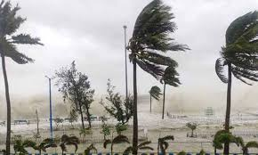
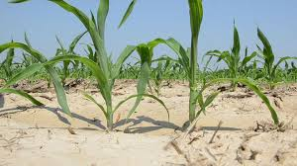
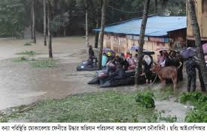
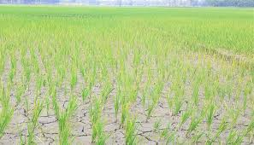

Slide 7
কৃষি মৌসুম কত প্রকার কি কি?
রবি
খরিপ

Slide 8
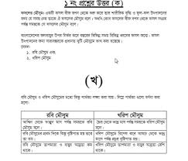

Slide 9
বিভিন্ন মৌসুমের বিভিন্ন ফসলের নাম লিখ ?

Slide 10
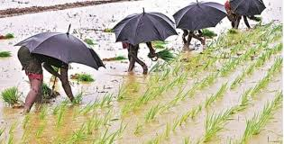

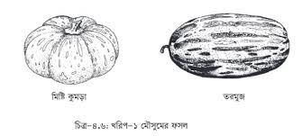
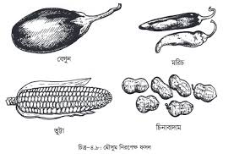
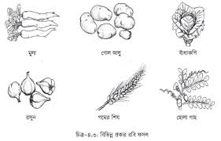
খরিপ-২
নিরপেক্ষ

Slide 11
আবহাওয়া ও জলবায়ুর পরিবর্তনে কি কি সমস্যার সম্মুখীন হতে পারে ?
কৃষি উৎপাদনে আবহাওয়া ও জলবায়ু সবচেয়ে প্রধান নিয়ামক। বৃষ্টিপাত, তাপমাত্রা ও সূর্যালোকের তারতম্য সরাসরি ফসলের বৃদ্ধি, পরাগায়ন এবং ফলন নির্ধারণ করে। খরা, অতিবৃষ্টি বা বন্যার মতো চরম আবহাওয়া এবং জলবায়ু পরিবর্তনজনিত সমস্যা যেমন লবণাক্ততা ও নতুন রোগের প্রাদুর্ভাব বিশ্বব্যাপী খাদ্য নিরাপত্তার জন্য বড় হুমকি

Slide 12
বাড়ির কাজ
তোমার এলাকার বিভিন্ন মৌসুমের ভিন্ন ফসলের তালিকা তৈরি করে নিয়ে আসবে?

Slide 13
ধন্যবাদ

